Slide 1



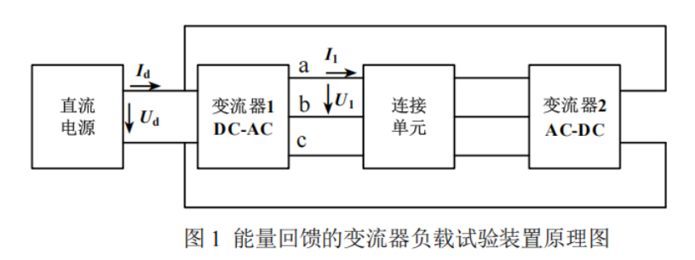
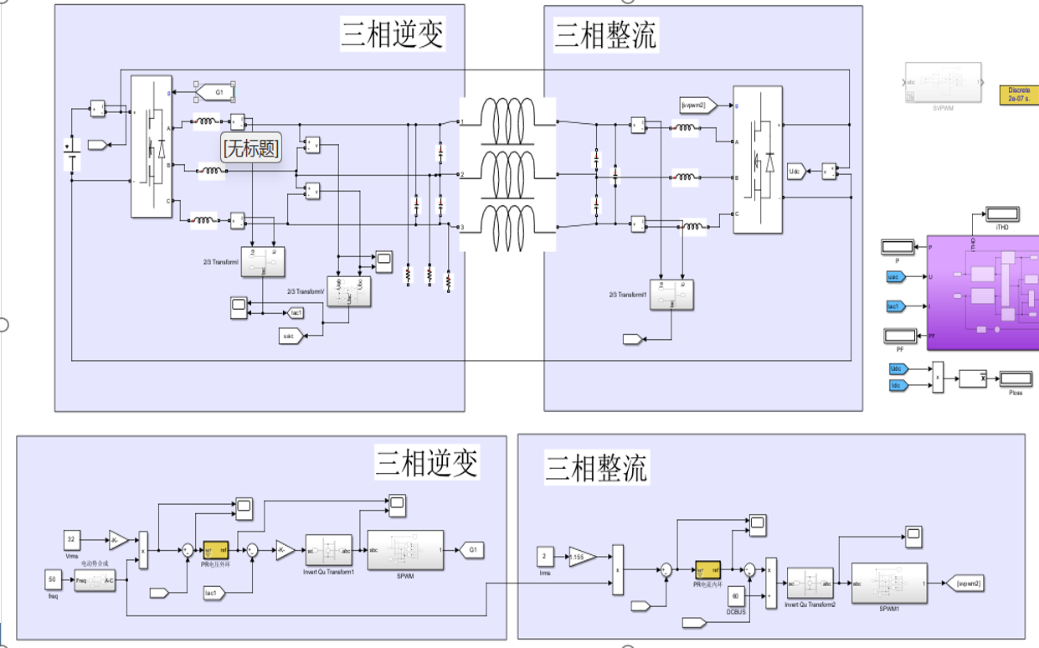
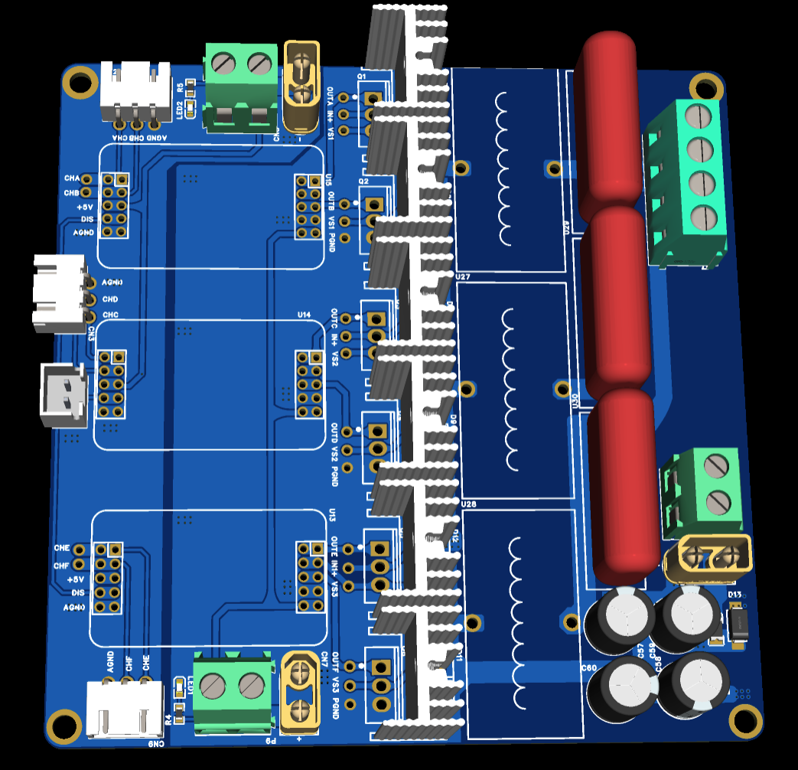
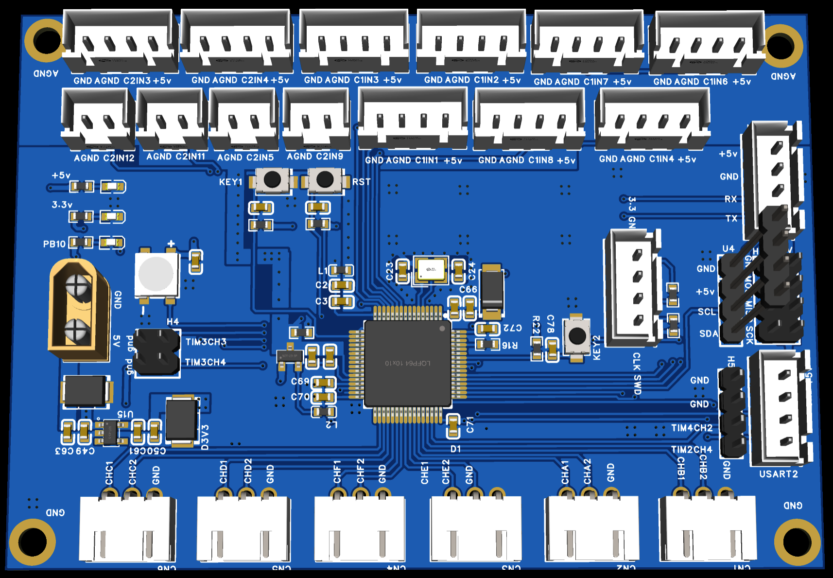
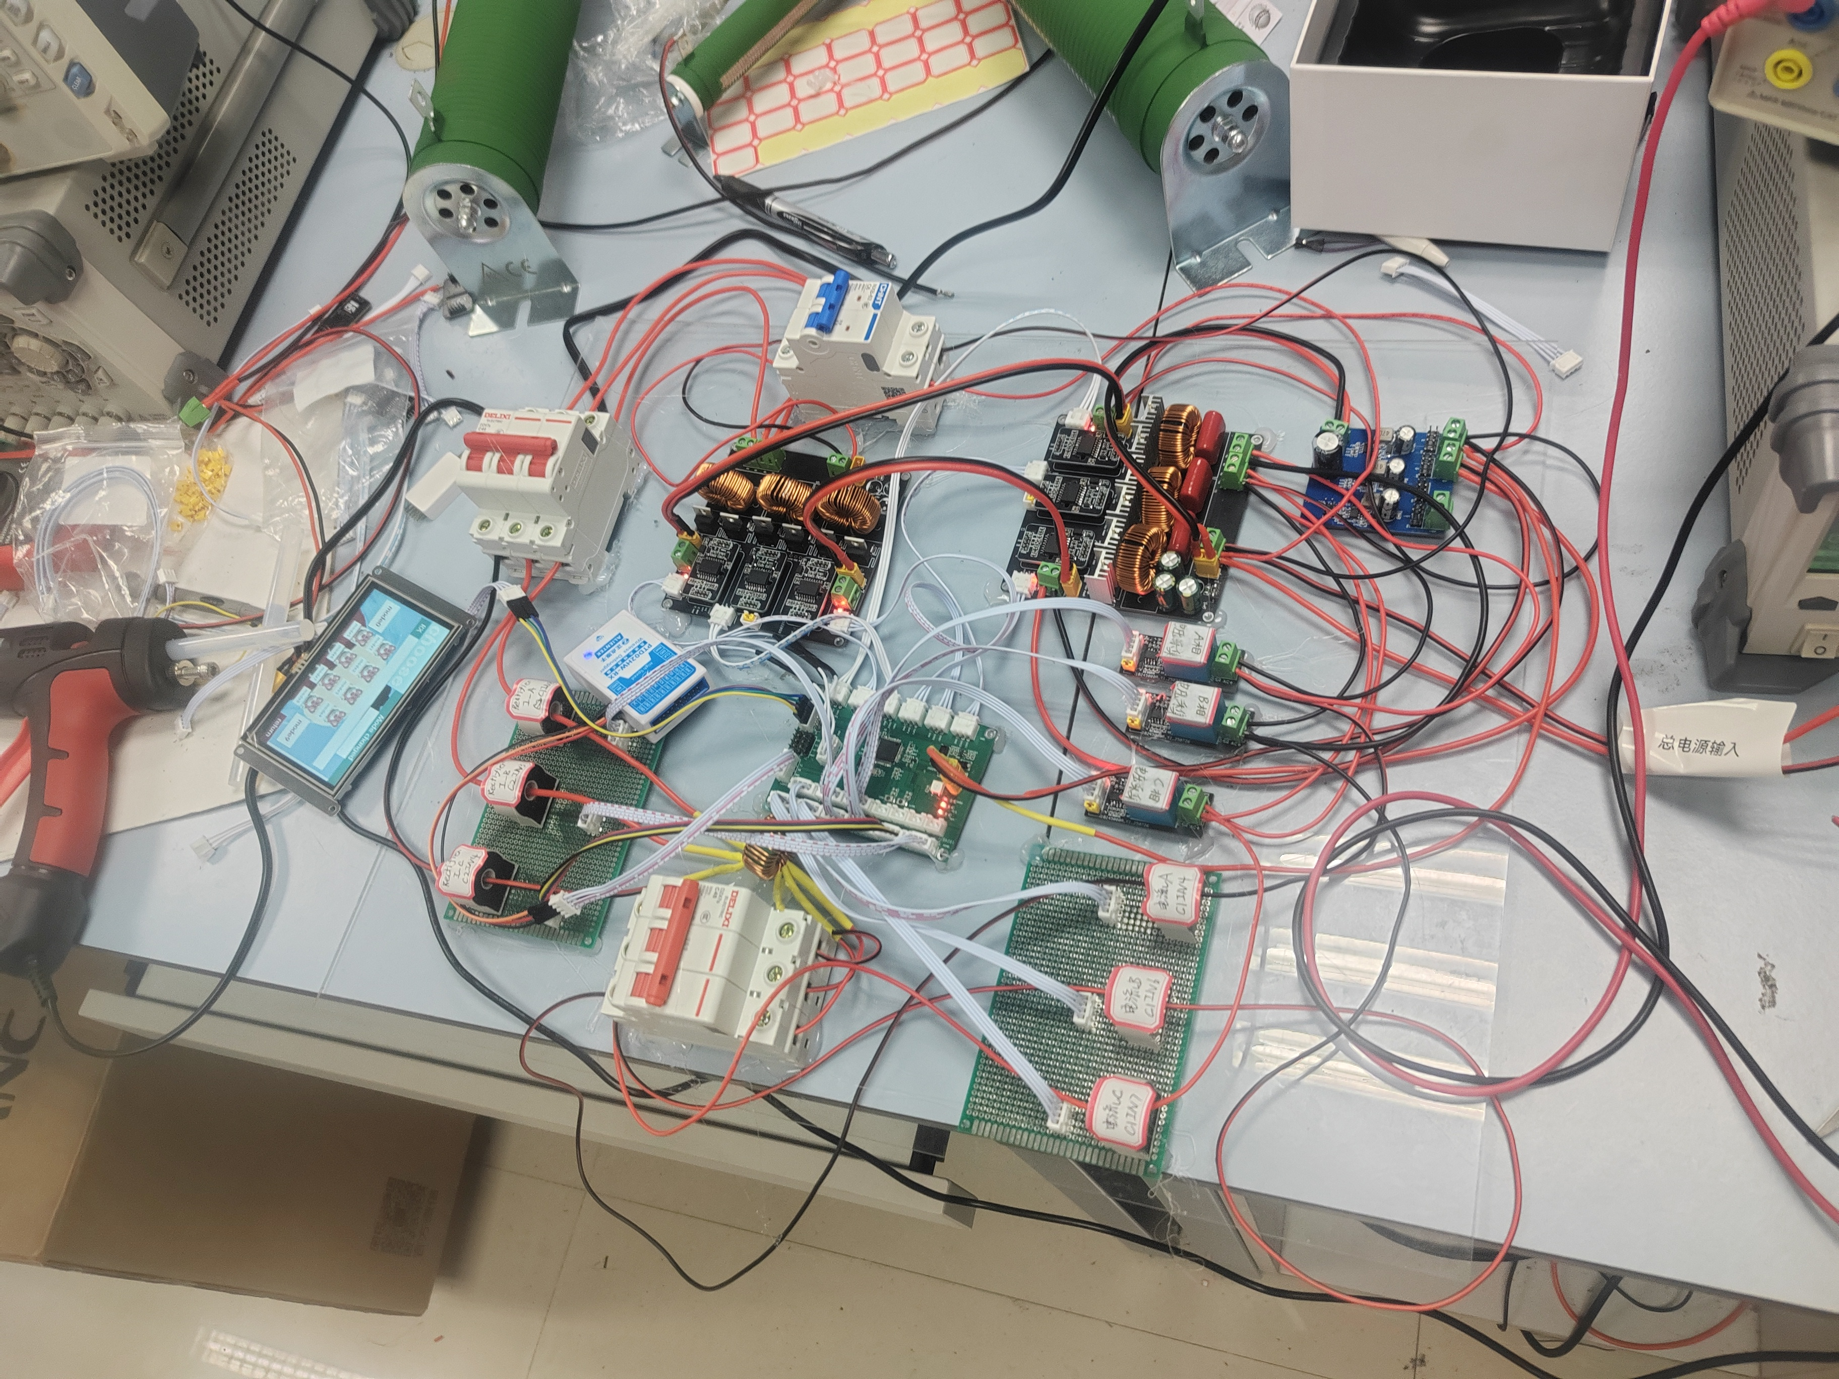
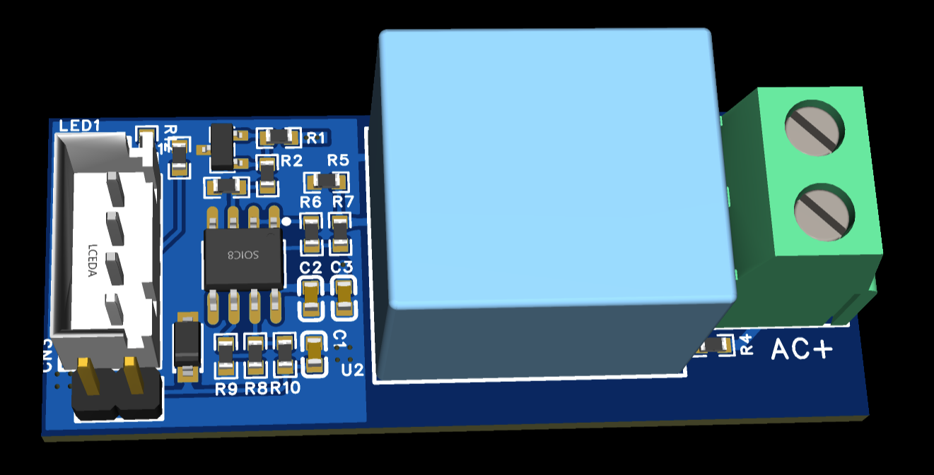
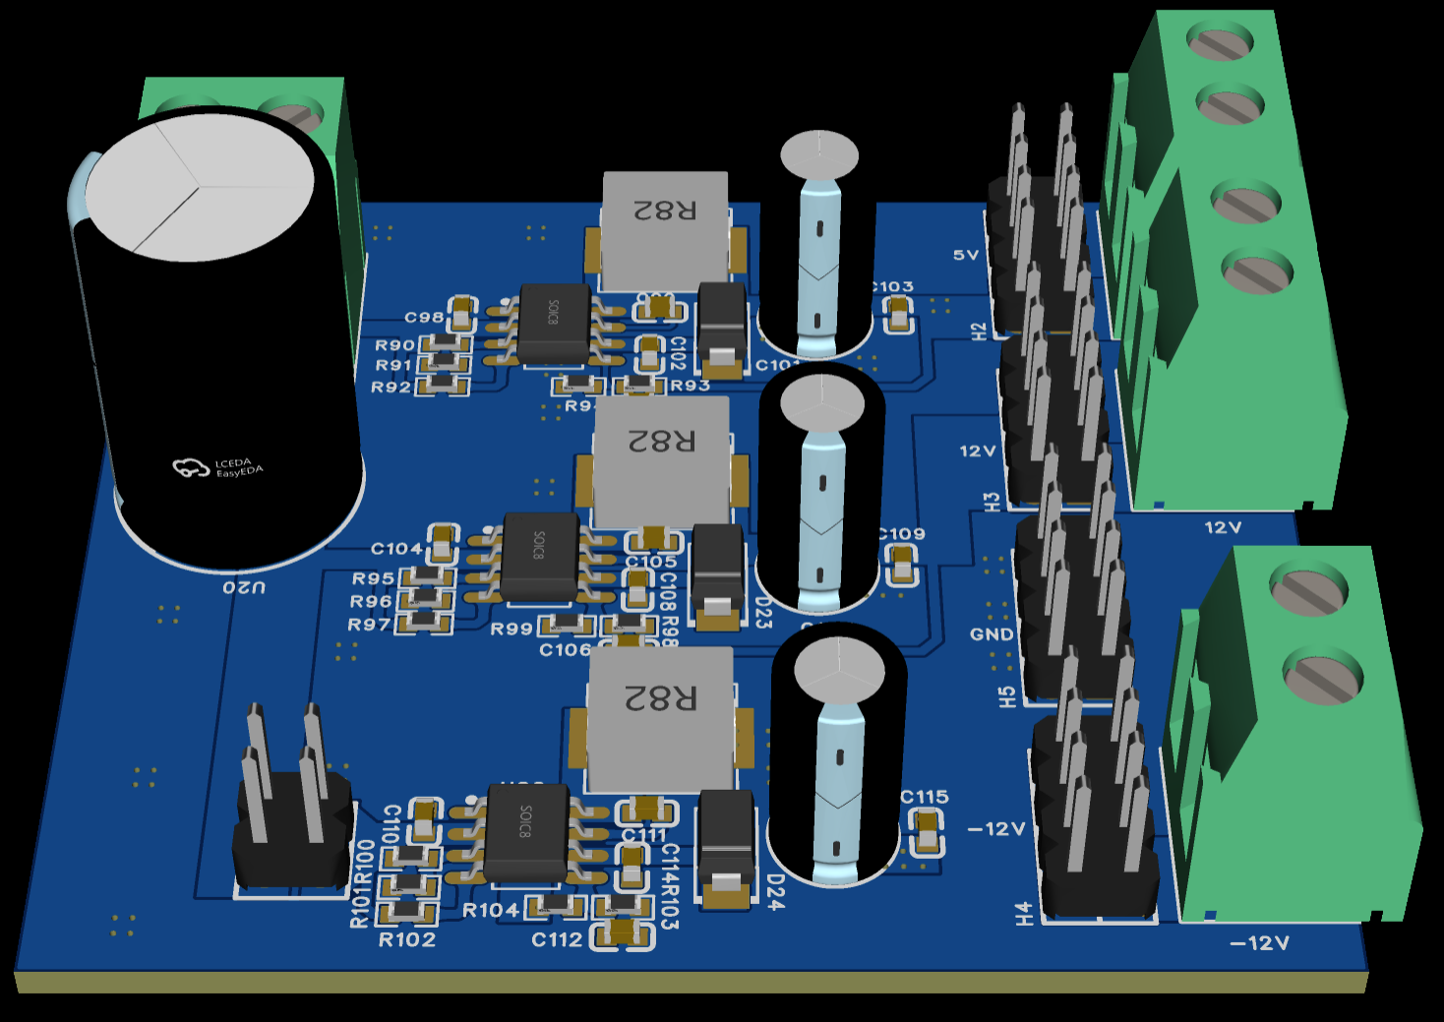
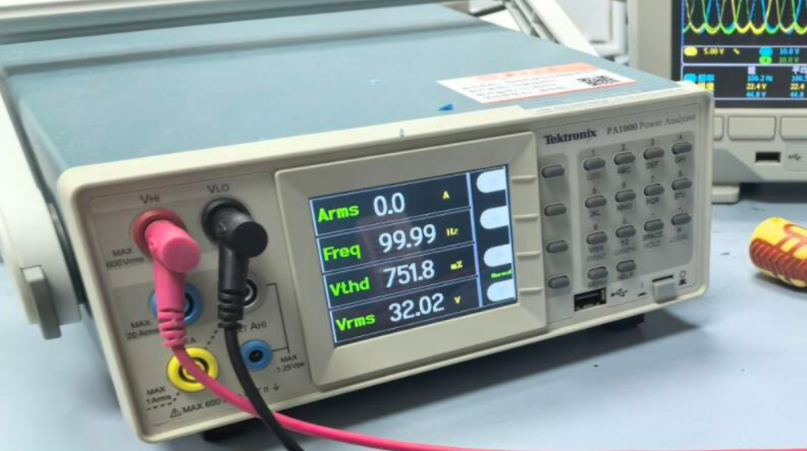
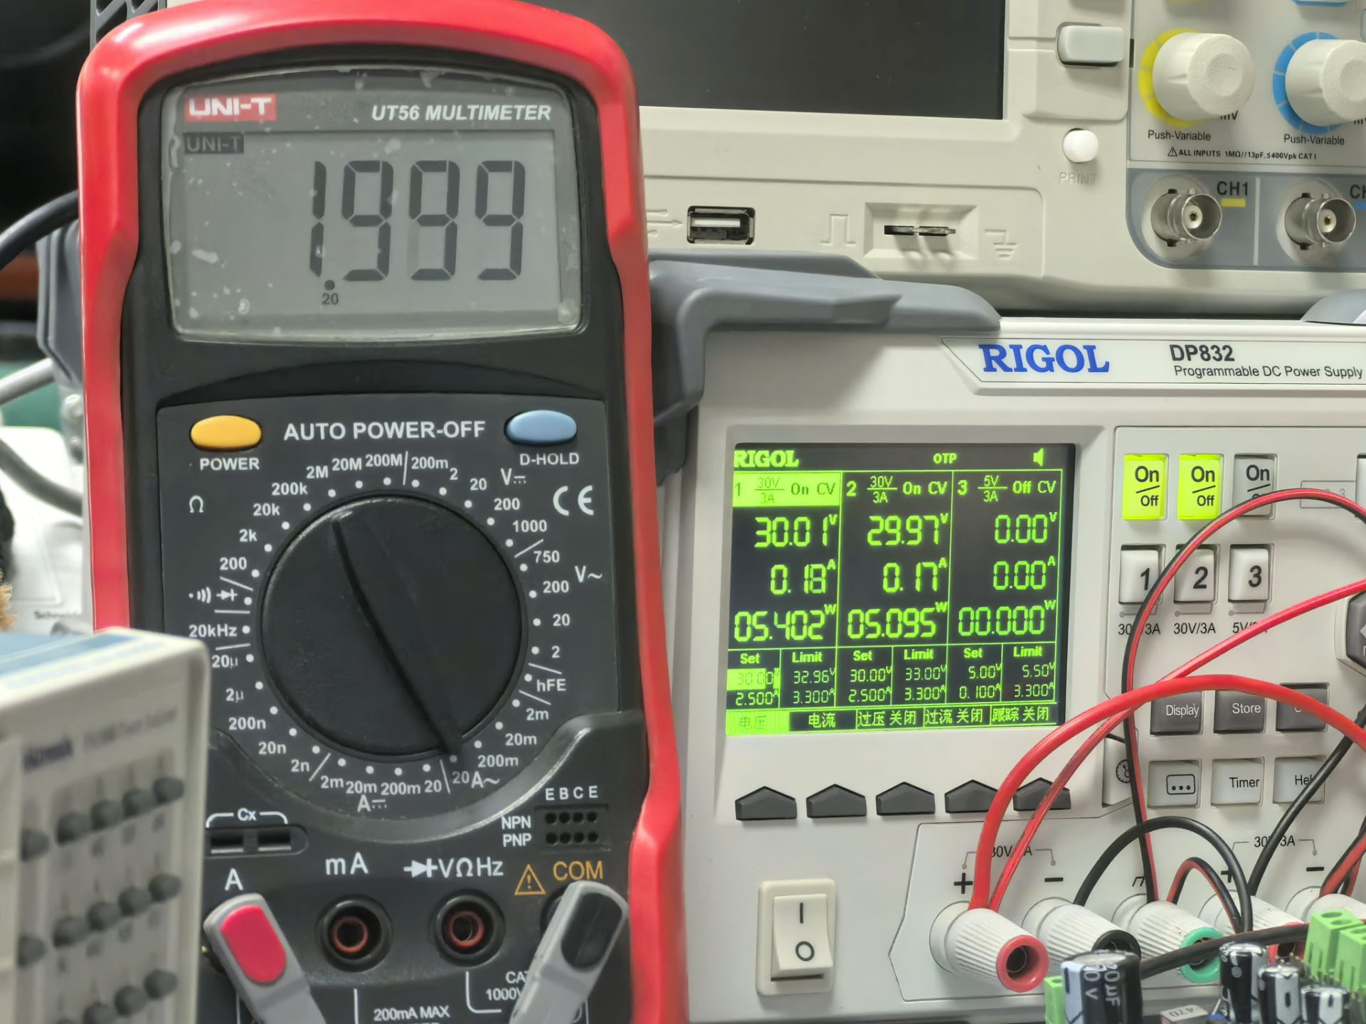



能量回馈的变流器负载试验装置
1、项目信息
2、项目简介
传统变流器测试需持续消耗大量电能，存在能耗高、成本高的问题。
本作品基于 “能量闭环回馈” 理念，设计由 “DC-AC+ AC-DC” 组成的负载试验装置：直流电源供电给变流器 1，将直流电逆变为交流电；经连接单元传输至变流器 2，再整流为直流电回供至变流器 1 输入端，形成能量循环，大幅降低测试过程中的电能消耗，实现绿色节能测试。
竞赛名称：全国大学生电子设计大赛
获奖等级：广西赛区一等奖
项目人：冯滢妮、卢俊烨、吴灏杰
指导教师：刘瑶、李岩舟
2、理论基础
（2）理论基础
本装置理论基础是相同三相全桥拓扑。
以 STM32G474RET6 为主控。变流器 1 用 SVPWM 算法将直流电转三相交流电，变流器 2 用 SPWM 算法将交流电整流回供，形成能量闭环。
3、仿真模拟
（1）总体拓扑
主要器件
整流器/逆变器：
统一三相全桥拓扑
整流/逆变 双算法高效控制
转换性能稳定且优秀
电源主控板：
支持高精度时钟高速运行
支持多路ADC实时检测
接口资源丰富，满足多样需求
4、实物整体设计
实物连接
多采用螺丝端子固定导线，接线灵活；
采用模块化设计布局电路
通过空气开关实现电路通断的自由控制，可测量不同电路的各类参数。
电压检测模块：
检测精度高,误差 ≤1.0%
响应速度快,支持高速采样
适配低中高频率的交流电
辅助电源模块：
适配性广,支持多路电压输出
输出稳定,保障供电需求
转换稳定高效,发热极小
5、性能分析
（1）逆变器性能测试
在 60V 直流输入下，装置输出交流电参数为：
电压有效值 Vrms 32.02V（满足 32V±0.25V 要求）、频率 100Hz、电压总谐波失真 Vthd=751.8 m% （远低于 THD ≤2.0% 的竞赛指标），完全达成竞赛要求。
6、总 结
本装置基于 “能量闭环回馈” 理念，以 “DC-AC+AC-DC” 结构构建，解决传统变流器测试能耗高、成本高问题，实现电能循环利用；
装置以相同三相全桥拓扑为理论基础，采用 STM32G474RET6 主控，通过 SVPWM、SPWM 算法分别实现直 - 交、交 - 直转换，保障能量闭环；
性能测试达标：60V 直流输入下，逆变器输出参数符合要求，整体装置达 2A 额定电流，能量回馈后静态功耗仅 10.497W，满足竞赛指标；
相比传统测试，装置具备节能、性能稳定的核心优势，适配绿色节能测试需求。
（2）整体装置性能
在 60V 直流输入下，装置输出电流达规定的 2A 额定值；能量回馈后静态功耗仅 10.497w，满足竞赛对直流电源输出功率越小越好的要求，完全达成整体性能指标。

